Slide 1
স্বাগতম

Slide 2
শামিমা ইসলাম শিমু
সহকারী শিক্ষক
৫৯নং বাঘুলি সরকারি প্রাথমিক বিদ্যালয়
দৌলতপুর,মানিকগঞ্জ

Slide 3
বিষয়ঃবাংলা
শ্রেণীঃ৩য়
পাঠ্যাংশঃ(তালগাছ-----পাখা সে)
সময়ঃ৪০ মিনিট

Slide 4
শিখনফলঃ
২.১.২ কবিতা শুনে বুঝতে পারবে।
2.1.1 কবিতা শ্রবণযোগ্য স্বরে আবৃত্তি করতে পারবে।
1.5.1 বিভিন্ন বিরামচহ্ন (দাড়ি,কমা,প্রশ্নচিহ্ন)চিনে সাবলীল ভাবে বাক্য ও চরণ পড়তে পারবে।
2.1.2পাঠ্যপুস্তকের কবিতা লিখতে পারবে

Slide 5
আমরা করবো জয়.......................................।

Slide 6
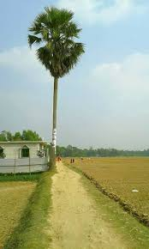
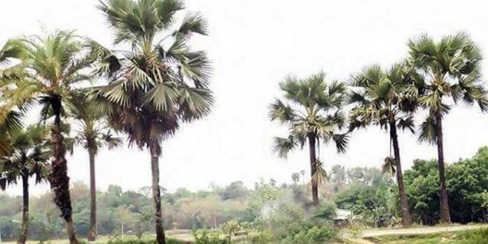

Slide 7
পাঠঃতালগাছ

Slide 8
তালগাছ
রবীন্দ্রনাথ ঠাকুর
তালগাছ এক পায়ে দাঁড়িয়ে
সব গাছ ছাড়িয়ে
উঁকি মারে আকাশে।
মনে সাধ,কাল মেঘ ফুড়ে যায়
একেবারে উড়ে যায়
কোথা পাবে পাখা সে?

Slide 9
দলীয় কাজ
দলে শিক্ষার্থীদের কবিতাটি পড়তে বলব।এবং আমি ঘুরে ঘুরে শিক্ষার্থীদের সহযোগীতা করবো।

Slide 10
মুল্যায়ণ
শিক্ষার্থীদেরকে পাঠ্যাংশটুকু খাতায় লিখতে বলব।

Slide 11
বাড়ির কাজঃ
আজকের পাঠ্যাংশটুকু খাতায় লিখে আনতে বলব

Slide 12
ধন্যবাদ

